Slide 1
Ježíšova blahoslavenství jako inspirace pro pomáhající profese
5. Blahoslavení hladovějící a žíznící pro spravedlnosti:
Člověk a kultivace vlastního nitra

Slide 2
Radim Hladík
Čajovna nebo Sluneční hrob?

Slide 3
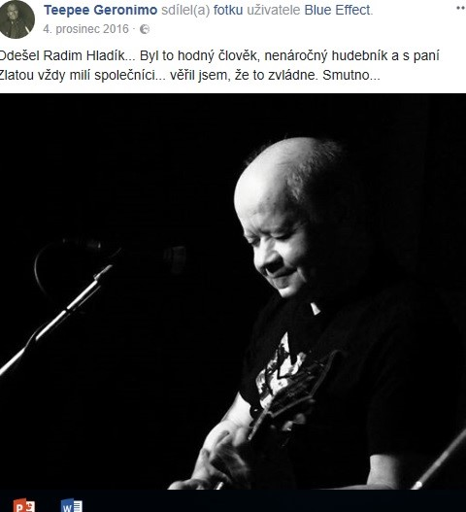

Slide 4
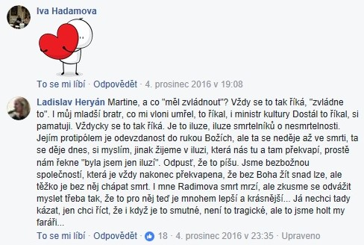

Slide 5
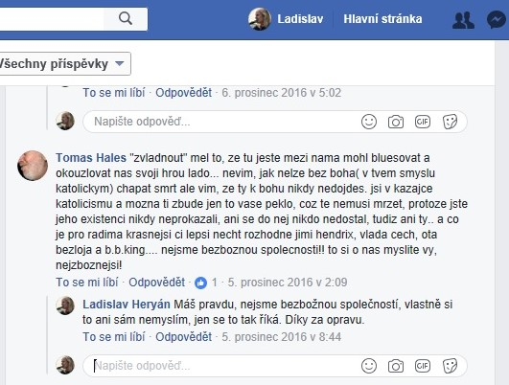

Slide 6
Otázky…
Jak byste se do diskuze zapojili vy?
Co si představujete pod pojmem „spravedlnost“?
Co je „hladovět“ a „žíznit“ po spravednosti?

Slide 7
Blahoslavení hladovějící a žíznící (Mt 5,6)
„Blahoslavení hladovějící a žíznící po spravedlnosti, neboť oni budou nasyceni.“
(maka,rioi oi` peinw/ntej kai. diyw/ntej th.n dikaiosu,nhn( o[ti auvtoi. cortasqh,sontaiÅ)

Slide 8
Výklad
Hlad a žízeň, potřeby, na kterých závisí život člověka
„Spravedlnost“?
Spravedlnost = milosrdenství (srov. Mt 3,15)
Mt:
„spravedlivý“ člověk (13,41-43.49; 25,46)
„spravedlnost“ v Horském kázání (5,20; 6,1; 6,33
„Budou nasyceni“ Ž 17

Slide 9
Hurt (Johnny Cash)
I hurt myself today To see if I still feel I focus on the pain The only thing that's real The needle tears a hold The old familiar sting Try to kill it all away But I remember everything

Slide 10
[Chorus:] What have I become My sweetest friend Everyone I know goes away In the end And you could have it all My empire of dirt I will let you down I will make you hurt

Slide 11
I wear this crown of thorns Upon my liar's chair Full of broken thoughts I cannot repair Beneath the stains of time The feelings disappear You are someone else I am still right here [Chorus] If I could start again A million miles away I would keep myself I would find a way
https://www.youtube.com/watch?v=vt1Pwfnh5pc

Slide 12
Praktické důsledky
Spravedlnost = lidské jednání ve shodě s Boží vůlí
Mít hlad a žízeň po spravedlnosti = touha a úsilí žít podle Boží vůle, jak je vyjádřena Horským kázáním
Jde-li o hlad a žízeň, jde o přežití, proto nejlepším komentářem blahoslavenství jsou verše 6,25-33
Jde o hierarchii hodnot, zde se láme všechno a má to mnoho praktických dopadů…

